Slide 1
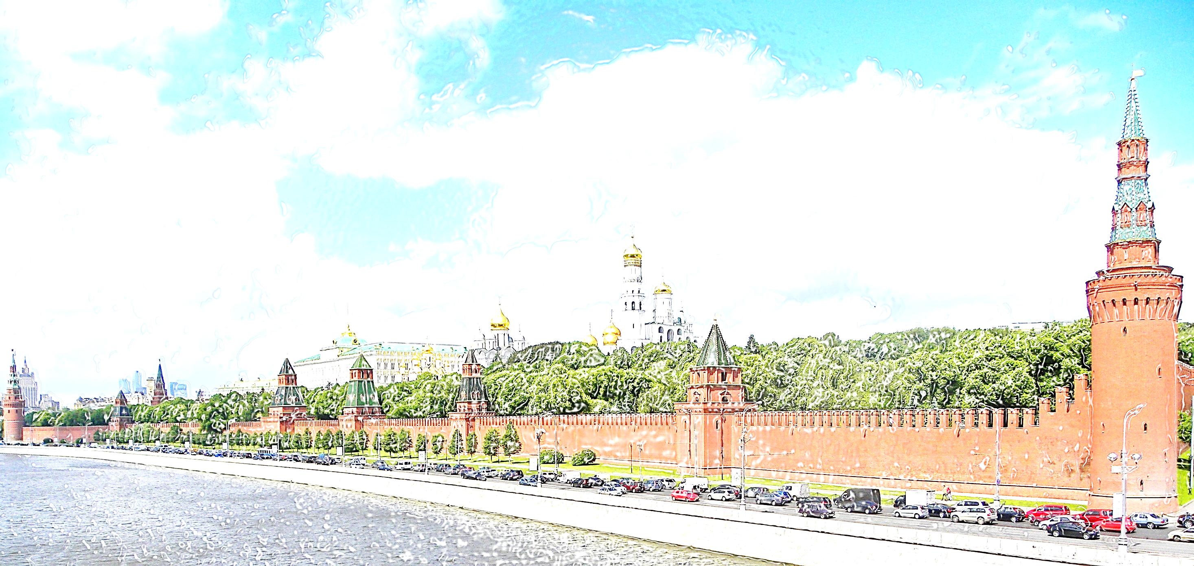
ВКЛАД АССОЦИАЦИИ
В РАЗВИТИЕ ИНСТИТУТА КЛАССНЫХ РУКОВОДИТЕЛЕЙ В СИСТЕМЕ ОБРАЗОВАНИЯ ГОРОДА МОСКВЫ

Slide 2
ЦЕЛЬ АССОЦИАЦИИ КЛАССНЫХ РУКОВОДИТЕЛЕЙ
Объединение юридических и физических лиц для использования достижений классных руководителей образовательных организаций в совершенствовании профессиональной деятельности в области воспитания и управления качеством образования
2

Slide 3
Задачи Ассоциации классных руководителей
повышение качества образования обучающихся московских школ
изучение современных тенденций в развитии сферы воспитания и распространение лучших практик классного руководства в образовательных организациях города
повышение общественного престижа и значимости деятельности классных руководителей
развитие межрегионального сотрудничества в сфере классного руководства
организация взаимодействия с профессиональными ассоциациями
3

Slide 4
ПЛАН СОБЫТИЙ АССОЦИАЦИИ
2018-2019
4

Slide 5
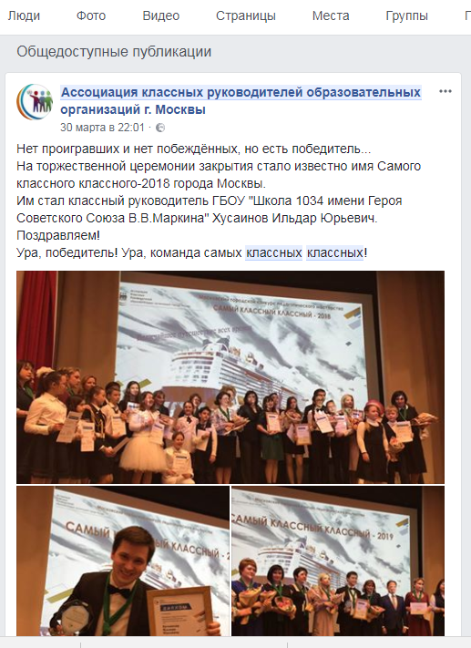
ИСТОЧНИКИ ИНФОРМАЦИИ
https://akr.gppc.ru
5

